Slide 1


ANÁLISE DO HISTÓRICO DE LOCAÇÕES
Indicadores-chave, histórico (tendências e sazonalidades) e projeções para planejamento estratégico e tomada de decisão

Slide 2
CONTEXTUALIZAÇÃO
Foram analisados 140.249 contratos, durante o período de 01 de janeiro de 2022 até 30 de junho de 2024.
Categorias de Veículos: Econômica, Intermediária, Luxo e SUV.
Unidades: Lojas 01, 02, 03, 04, 05, 06, 07, 08, 09 e 10.
Variáveis:
Duração da Locação (dias)
Tempo de Antecedência (dias)
Diária Média (R$)
Valor Total da Locação (R$)

Slide 3
PANORAMA GERAL
Duração:
Curta (< 3 dias): 4,5%
Média (entre 3 e 7 dias): 64,9%
Longa (≥ 7 dias): 30,6%
Percentual da quantidade de contratos.
Diária Média: R$ 120,04
Antecedência:
Última hora (< 1 dia): 3,2%
Última semana (entre 1 e 7 dias): 19,2%
Planejadas (≥ 7 dias): 77,6%
Percentual da quantidade de contratos.
Ticket Médio: R$ 761,95
Obs.: Não foi identificado correlação entre as variáveis (duração da locação, antecedência da reserva e diária média), com maior valor de 7,4% de correlação.

Slide 4
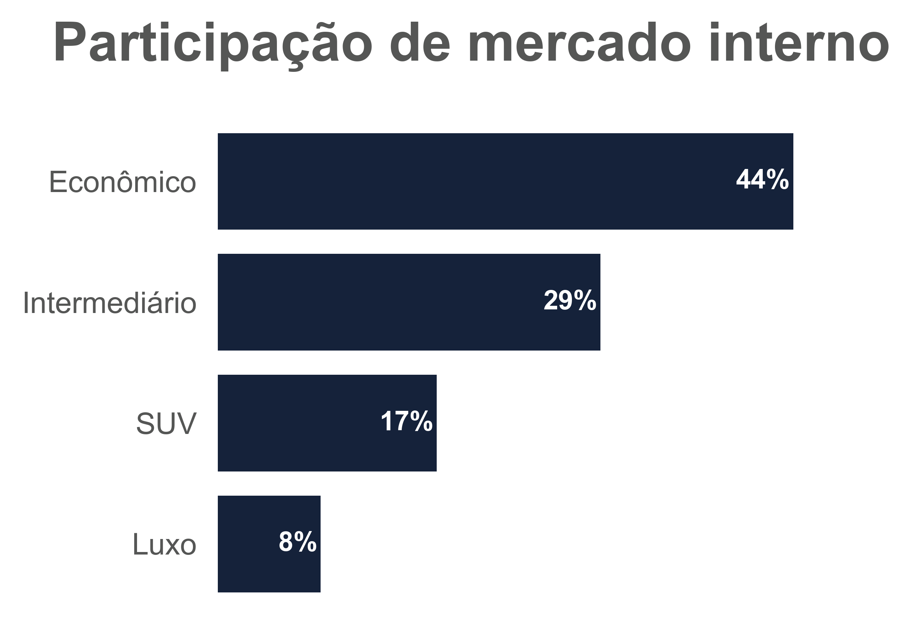
DESEMPENHO POR CATEGORIA DE VEÍCULO
A categoria Econômica se destaca como líder em todos os cenários analisados, locações de curta, média e longa duração, além de reservas planejadas e de última hora:
63.071 contratos
Ticket médio: R$ 762,92
Receita: R$ 48.118.073,00
Em contraste, a categoria Luxo apresenta a menor representatividade:
11.246 contratos
Ticket médio: R$ 765,82
Receita: R$ 8.612.373,75
Obs.: De forma consistente, todas as categorias registraram uma diária média de R$ 120,00.

Slide 5
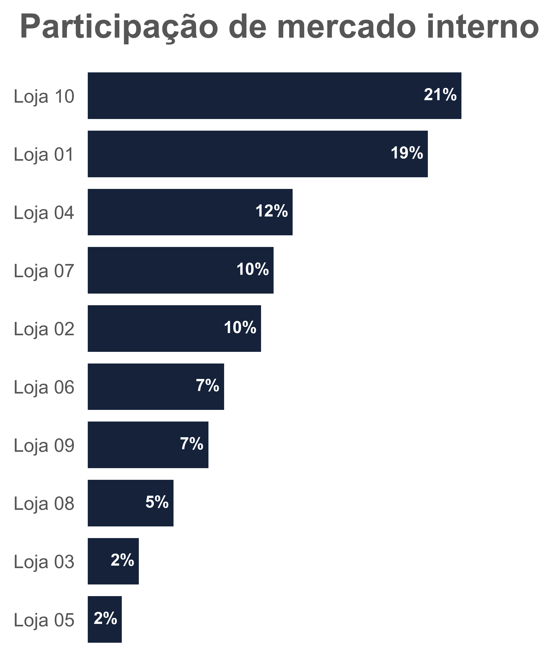
DESEMPENHO POR UNIDADE DE NEGÓCIO
A Loja 1 se destaca como líder em todos os cenários analisados, locações de curta, média e longa duração, além de reservas planejadas e de última hora:
30.723 contratos
Ticket médio de R$ 763,28
Receita de R$ 23.450.376,81
Em contraste, a Loja 5 apresenta a menor representatividade:
2.806 contratos
Ticket médio de R$ 747,63
Receita de R$ 2.097.845,07

Slide 6
DESEMPENHO POR UNIDADE DE NEGÓCIO
No quesito ocupação, a Loja 10 registra uma média de 212 veículos ativos por dia, enquanto a Loja 05 apresenta apenas 19 veículos.
Essa diferença representa uma variação de 91% entre as duas unidades.

Slide 7
DESEMPENHO POR UNIDADE DE NEGÓCIO
Na análise do desempenho das categorias de veículos por loja, surgem dois cenários distintos, definidos pelo indicador utilizado: receita ou ticket médio.
A receita reflete o desempenho em termos absolutos, influenciada pelo volume de contratos.
O ticket médio avalia o desempenho em termos relativos, evidenciando a rentabilidade média por contrato.

Slide 8
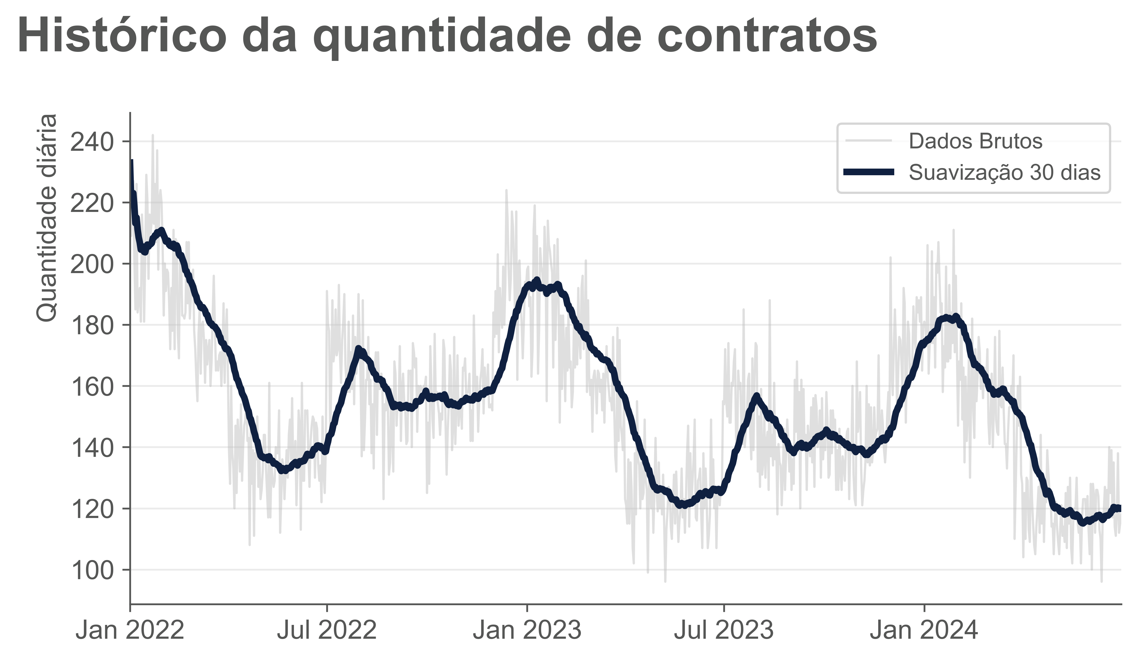
PADRÕES HISTÓRICOS DAS LOCAÇÕES
Ao analisar o perfil de sazonalidade, observa-se, como esperado, que o maior volume de locações ocorre durante os períodos de férias escolares, especialmente no fim e início do ano, e também no meio do ano, com maior concentração no primeiro período.
Obs.: Não se observa um dia da semana com destaque significativo no volume de locações: a diferença entre o maior registro (domingo) e o menor (quinta-feira) é de apenas 4,1%.

Slide 9
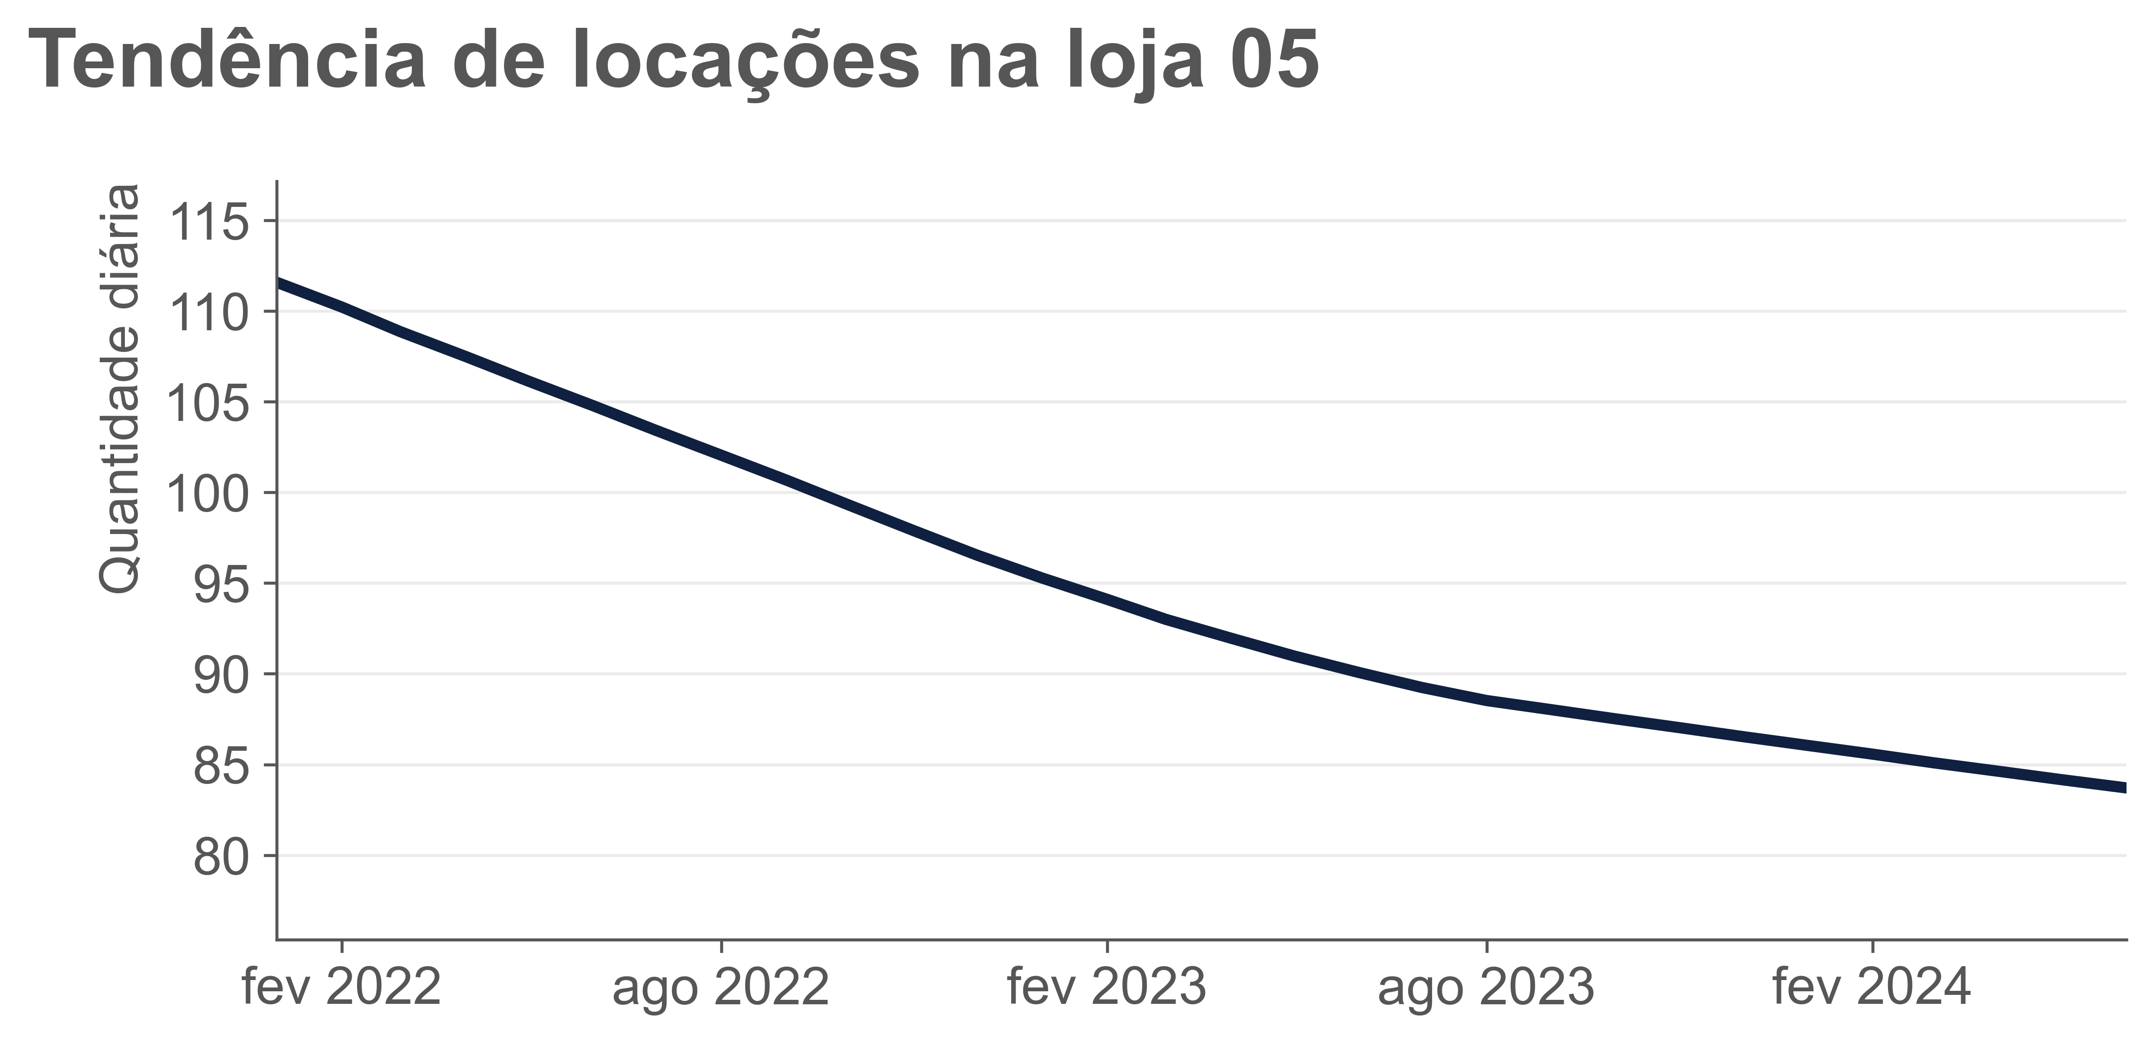
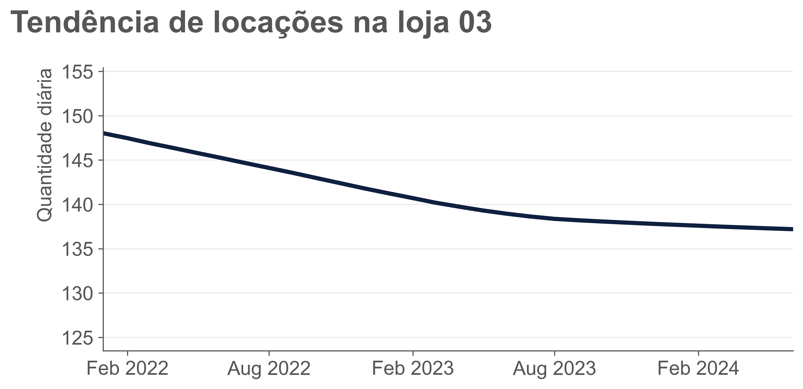
PADRÕES HISTÓRICOS DAS LOCAÇÕES
Todas as lojas apresentaram uma tendência de redução no volume mensal de contratos.
A Loja 05 foi a mais afetada, com uma queda de aproximadamente 25,0%.
A Loja 03 apresentou a menor redução, de cerca de 7,3%.
As demais lojas seguem um padrão semelhante de tendência.
Obs.: Para avaliação do perfil de tendência, foi utilizado o método estatístico MSTL (Decomposição de Tendência Sazonal usando LOESS).

Slide 10
PADRÕES HISTÓRICOS DAS LOCAÇÕES
Na análise comparativa do desempenho anual (YoY), observa-se que o ano de 2024 apresentou resultados abaixo do esperado, com uma queda de 5,7% no ticket médio em relação aos anos anteriores.

Slide 11
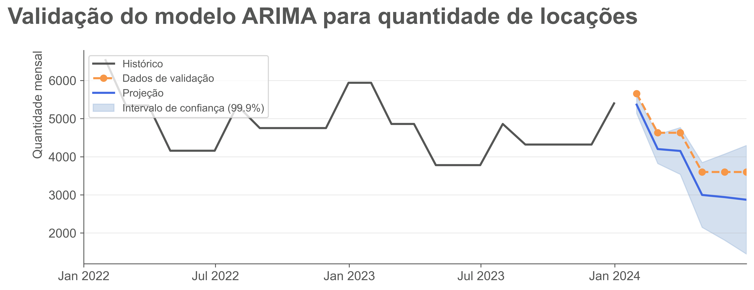
PROJEÇÕES DE DADOS
Foi realizada uma projeção a partir dos dados históricos, iniciando-se pela validação do modelo para avaliar seu desempenho.
Obs.: Foram testados quatro métodos (ARIMA, XGBoost, Regressão Linear e Random Forest). O modelo ARIMA foi selecionado por apresentar o melhor desempenho nas métricas de validação.
MAE (Erro Absoluto Médio): 530,59
RMSE (Raiz do Erro Quadrático Médio): 550,86
MAPE (Erro Percentual Absoluto Médio): 13,32%

Slide 12
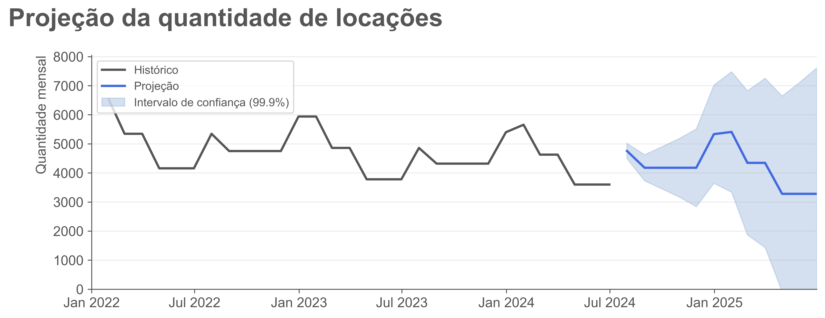
PROJEÇÕES DE DADOS

